Slide 1
zubní kÁmen a možnosti odstranění
Mgr. Petra Bielczyková

Slide 2
Vyšetření
Parodontologická sonda
k vyšetření hloubky parodontální kapsy(u zdravého parodontu zavádíme sondu do sulku)
na 4 místech – meziobukálně, bukálně, distobukálně, orálně
první návštěva – ještě mezioorálně a distoorálně = šestibodové měření
tlak – 0,25 N (gentle probing – opatrná sondáž)
CAVE!!! podpůrný aparát je velmi zranitelný, sonda snadno proniká dnem parokapsy dále do tkáně

Slide 3
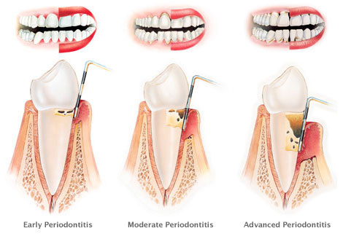
Poškození parodontu

Slide 4
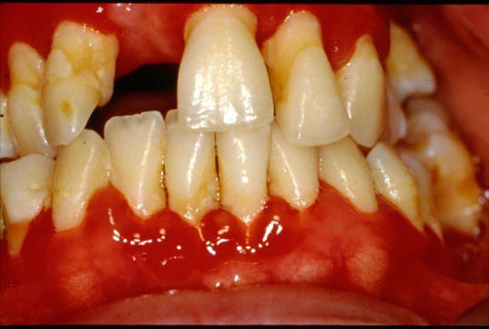
Vyšetření
nemluvíme o hloubce parokapsy, ale o hloubce sondáže!
zanícené tkáně nekladou odpor!!

Slide 5
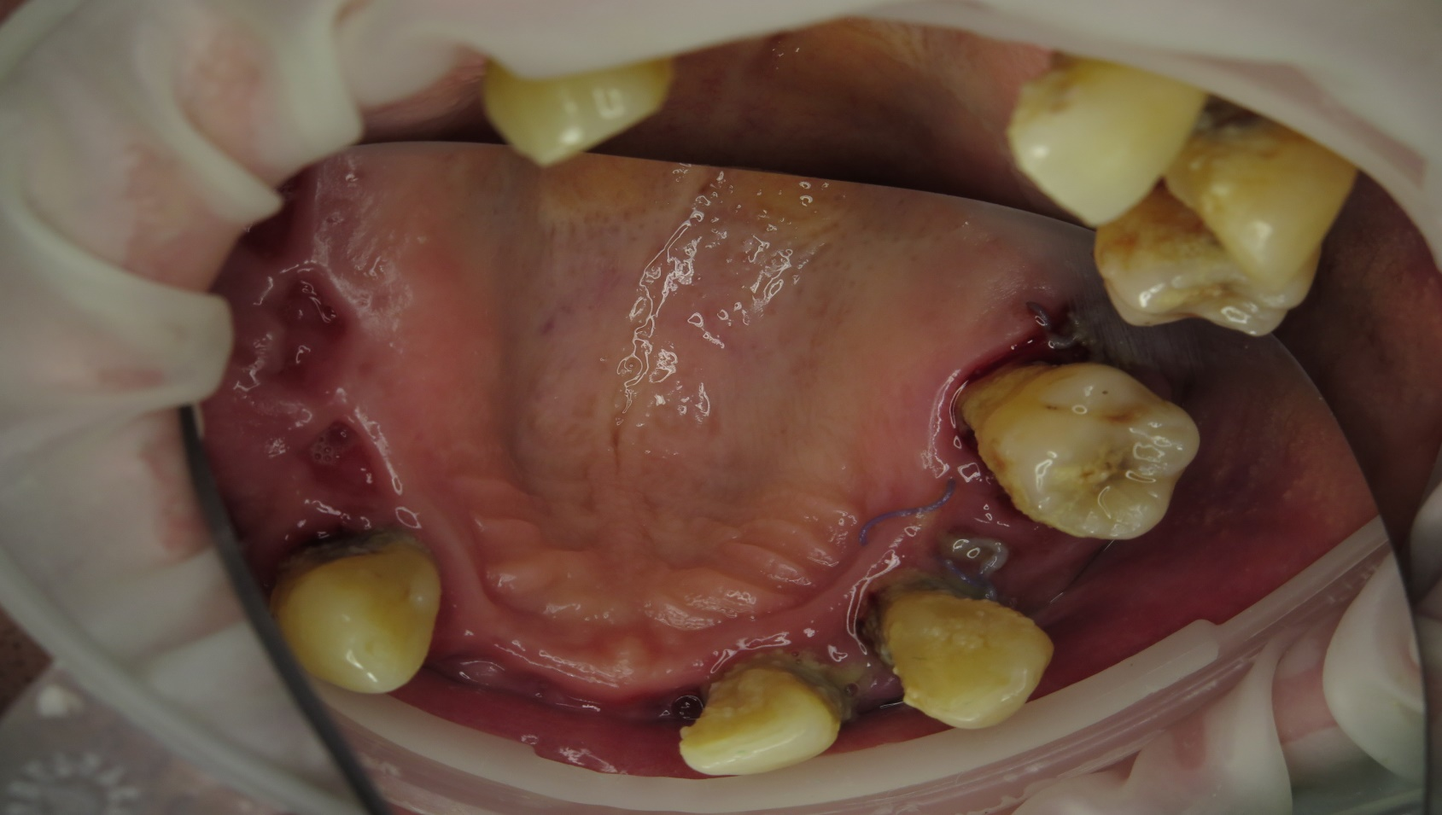
Zubní plak
Supragingivální….
Subgingivální…

Slide 6
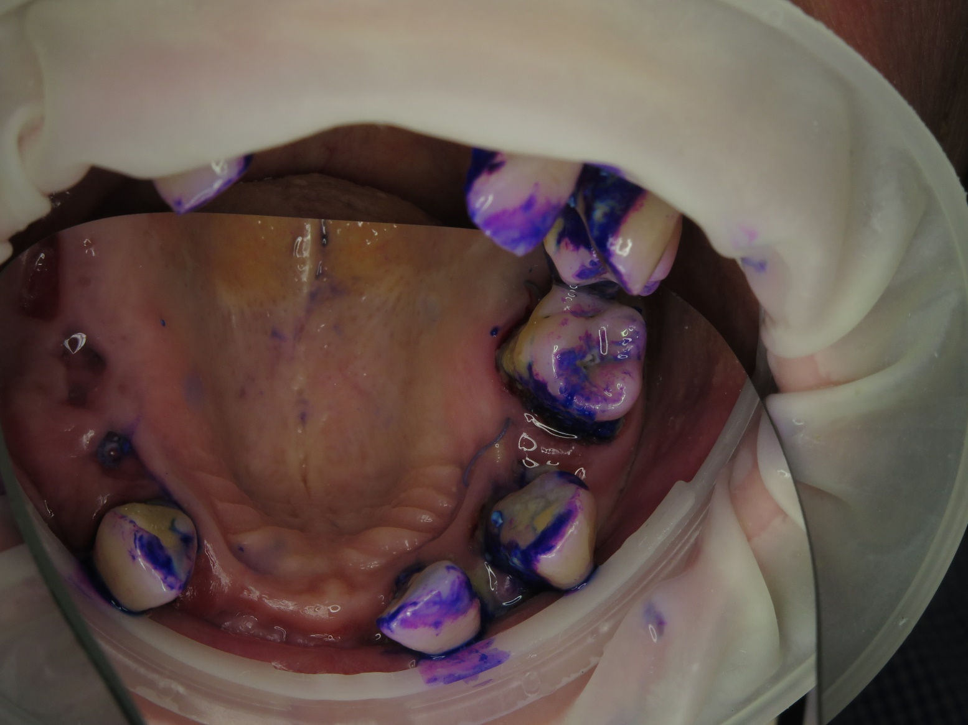
Detekce plaku

Slide 7
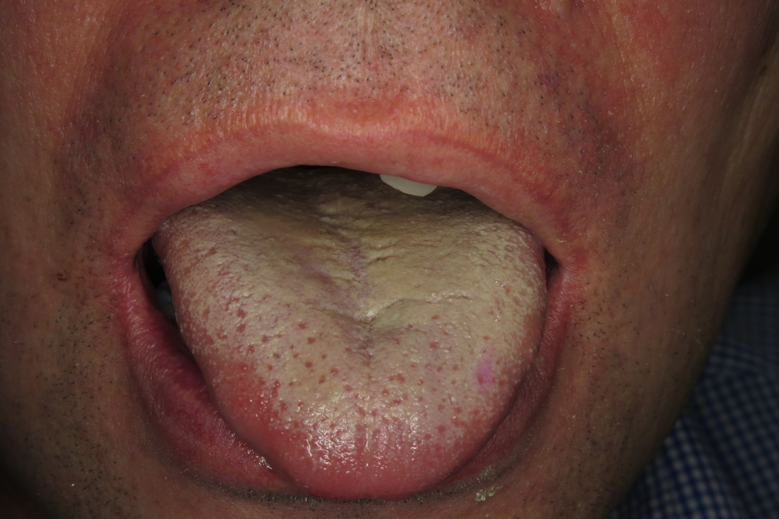
Povrch jazyka
Sledujeme i povrch jazyka

Slide 8
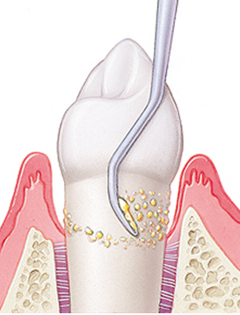
Zubní kámen
Supragingivální
Subgingivální

Slide 9
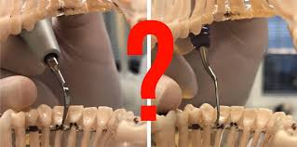
Jak na to??

Slide 10
Ruční nástroje
Scalery
k odstranění tvrdých povrchů a k hrubé depuraci
špičaté, velké – nelze pracovat subgingiválně bez poškození gingivy
rovné – celá oblast horní i dolní čelisti
zahnuté – odstranění zubního kamene z interdentálních prostorů
Srpek
srpek – trojúhelníkovitý průřez, 2 řezací hrany, které se sbíhají do hrotu
hoe-scaler (motyčka)
- motykovitý nebo hákovitý pracovní konec - odstranění zubního kamene i subgingiválně bez odklopení gingivy - nelze dosáhnout dna gingiválního sulku - ostré hrany – nebezpečí poškrábání povrchu kořene

Slide 11
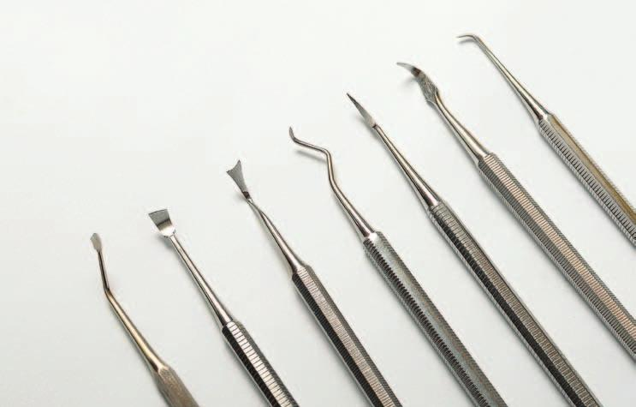
Možnosti OZK
Ruční

Slide 12
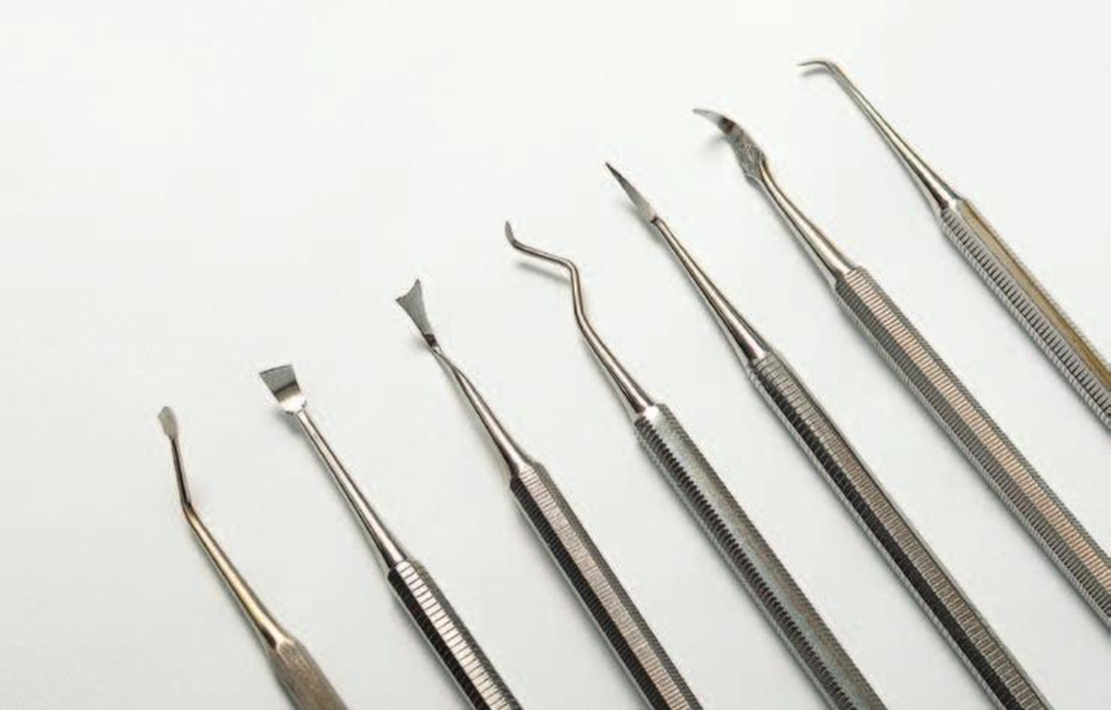
Možnosti ozk
Dlátka
odstranění interdentálního zubního kamene ve frontálním a přední části laterálního úseku.

Slide 13
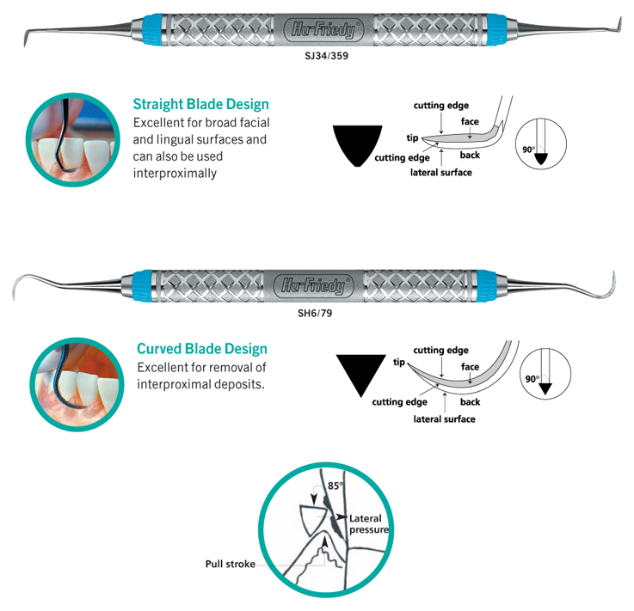

Slide 14
Ruční nástroje
Kyrety
- odstranění subgingiválních usazenin, nekrotického a infikovaného cementu kořene, granulační tkáně a epitelu z parodontálních kapes - drobné, zaoblený konec

Slide 15
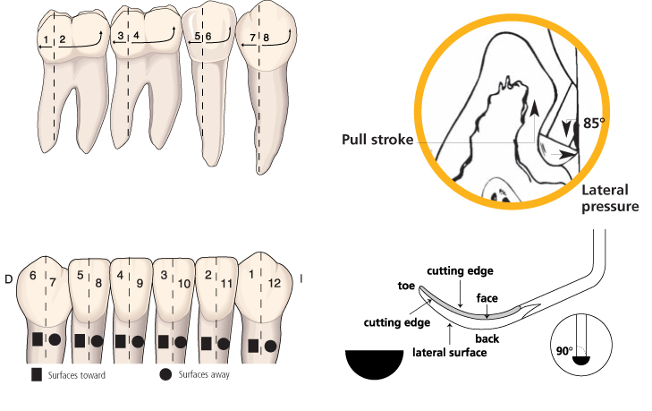

Slide 16
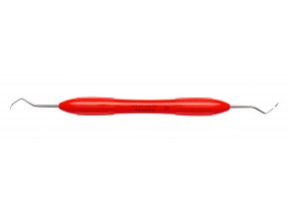
kyrety
Univerzální kyrety
možné použít ve všech kvadrantech chrupu na všech zubních ploškách
nabroušené na obou stranách lžícovitého pracovního konce
úhel mezi dříkem a pracovní hranou = 80°
Columbia, Langer…

Slide 17
kyrety
speciální kyrety Graceyho
nabroušeny pouze na jedné straně – nutné zvolit správný nástroj
úhel mezi pracovní hranou a povrchem = 80°
úhel mezi dříkem a pracovní hranou = 60–70°
Graceyho kyrety – číselné kódování – volba nástroje určeného přímo pro danou plošku

Slide 18
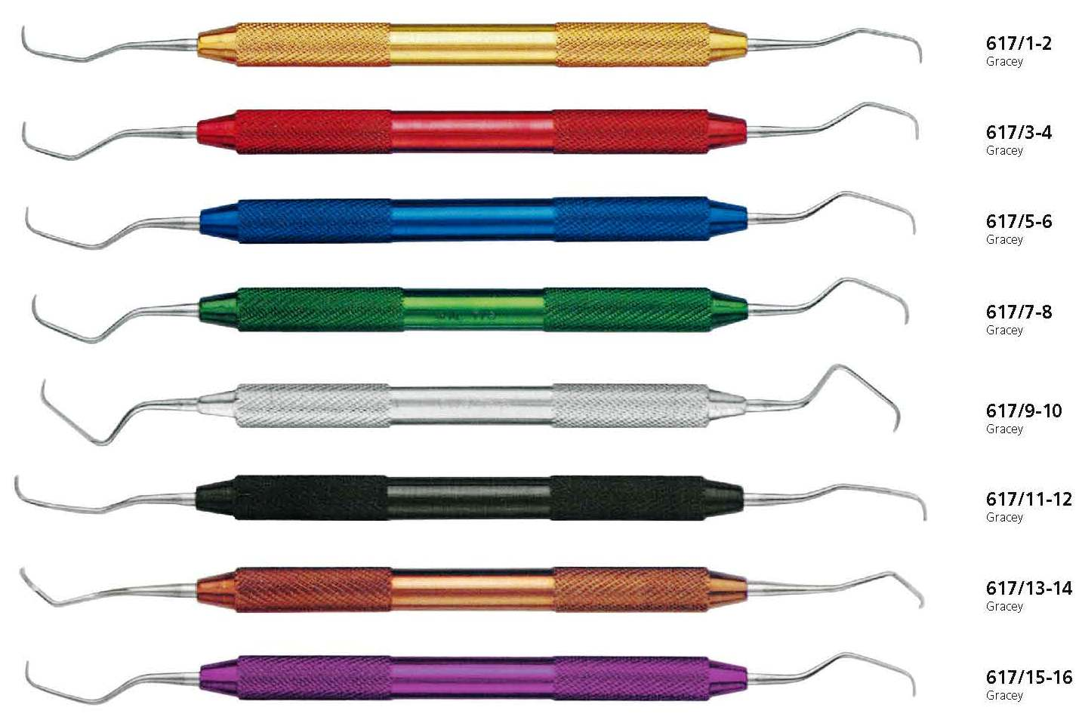
kyrety
Speciální - Graceyho

Slide 19
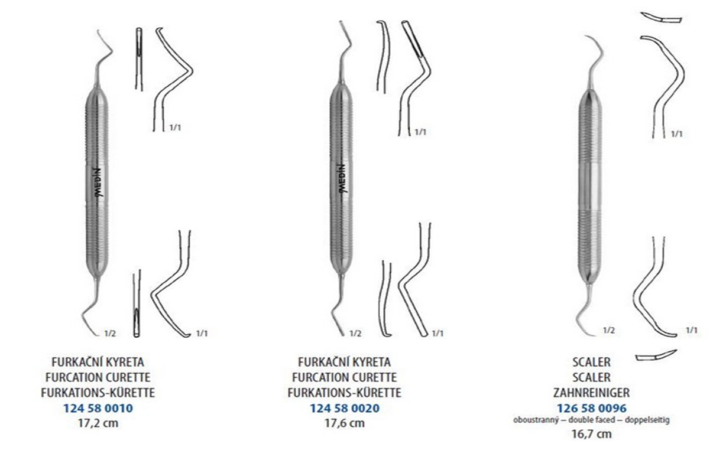
Možnosti OZK

Slide 20
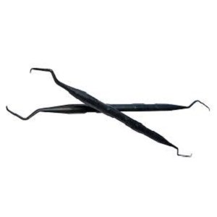
Možnosti ozk
Speciální - implantologické

Slide 21
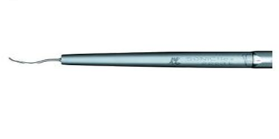
Možnosti OZK
Přístrojové
Pneumatické přístoje – lamelový budič kmitů
- elipsovité kmity
- 18 000 – 45 000 kmitů/s
- efekt úder kladivem
SONICflex

Slide 22
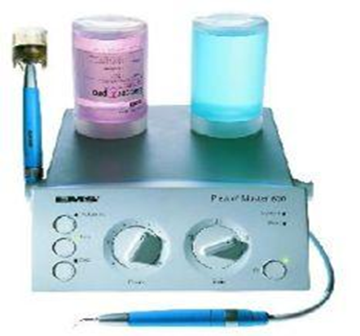
Možnosti ozk
PIEZOELEKTRICKÝ – keramický krystal, který mění elektrickou energii za lineární, mechanickou.
lineární kmity
25 000 – 50 000 kmitů/s
efekt práce dlátka pod úhlem
0 ke kořenu zubu

Slide 23
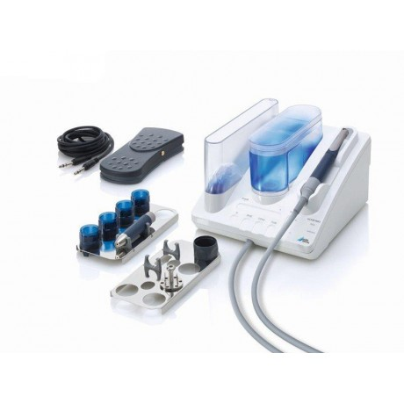
Možnosti ozk
Vector Paro scaler

Slide 24
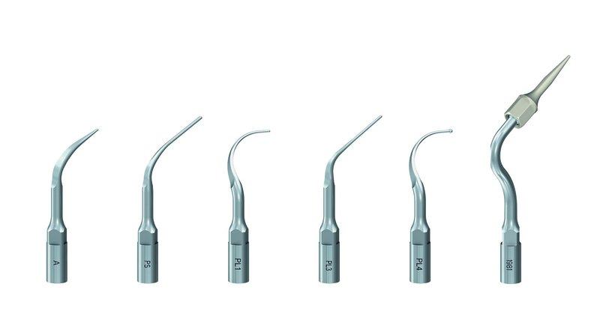
Koncovky

Slide 25
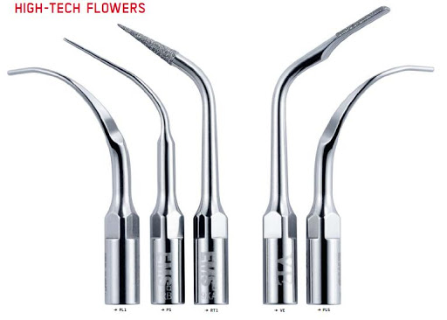
koncovky
Prozor!

Slide 26
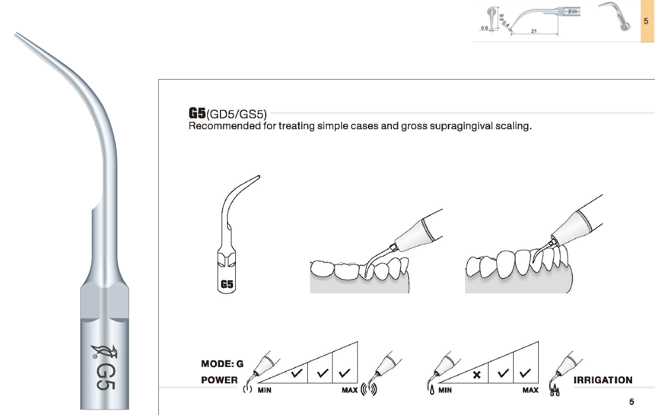
koncovky

Slide 27
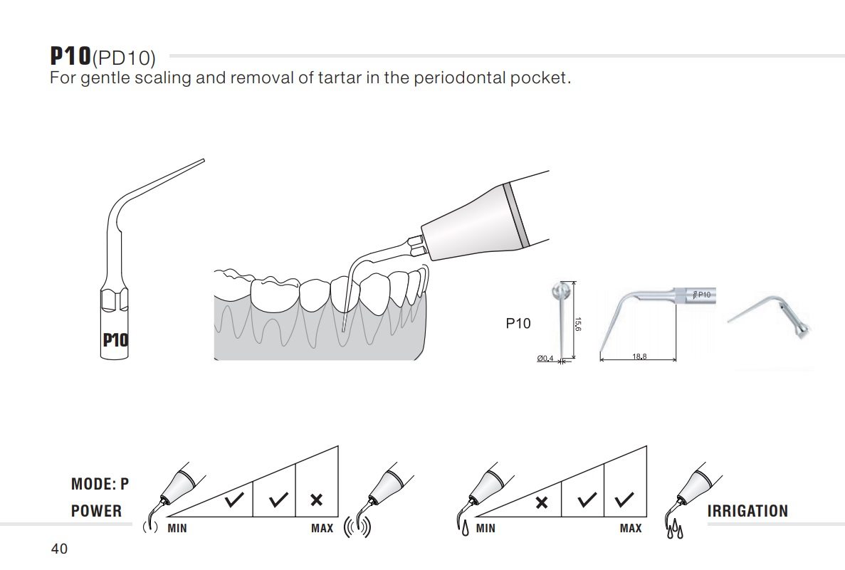
KOncovky

Slide 28
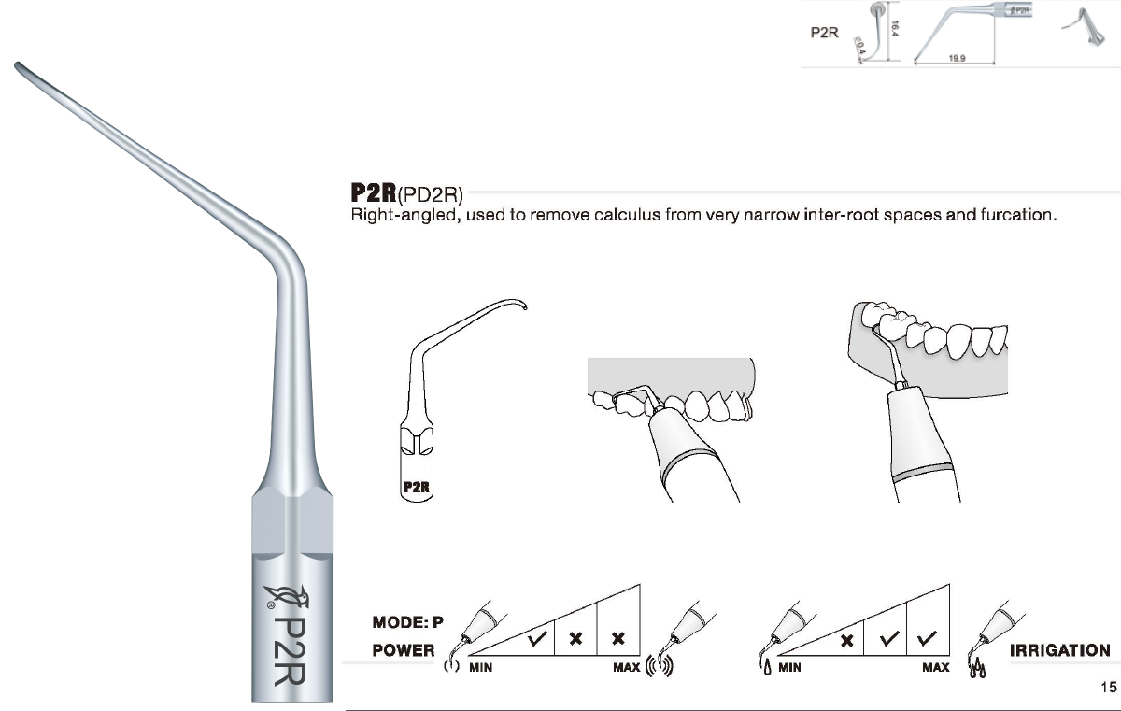
Koncovky

Slide 29
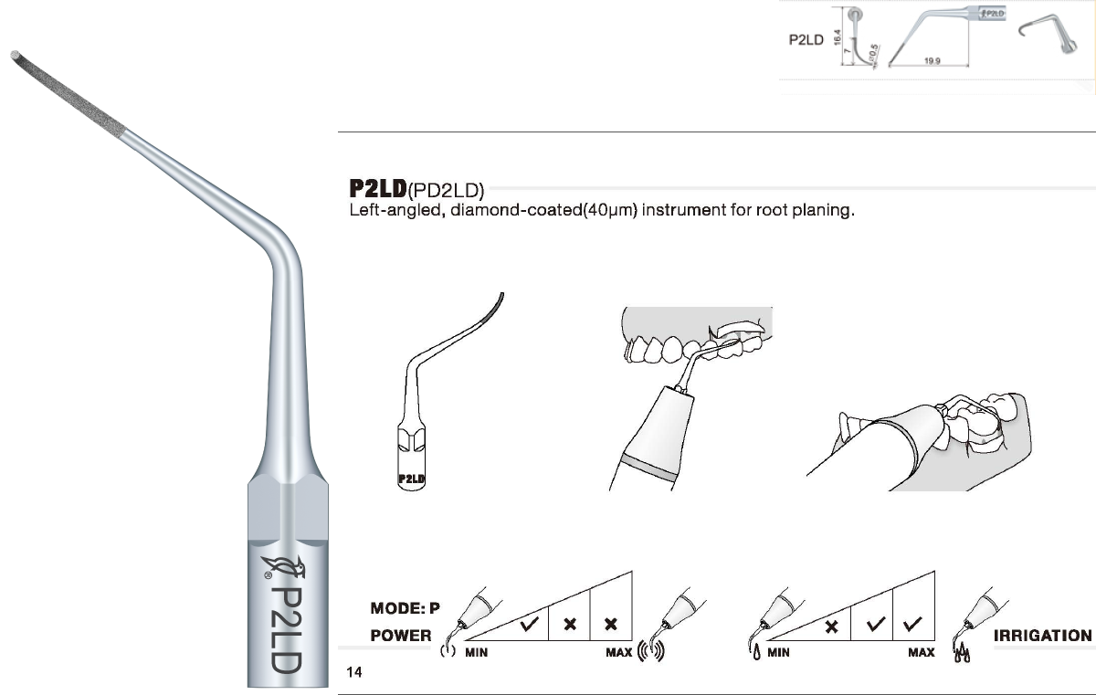
koncovky

Slide 30
Video práce s ultrazvukem
https://www.woodpecker.cz/index.php?lng=cs&cont=koncovky
https://www.ems-dental.com/cs/guided-biofilm-therapy/gbt-06-piezon

Slide 31
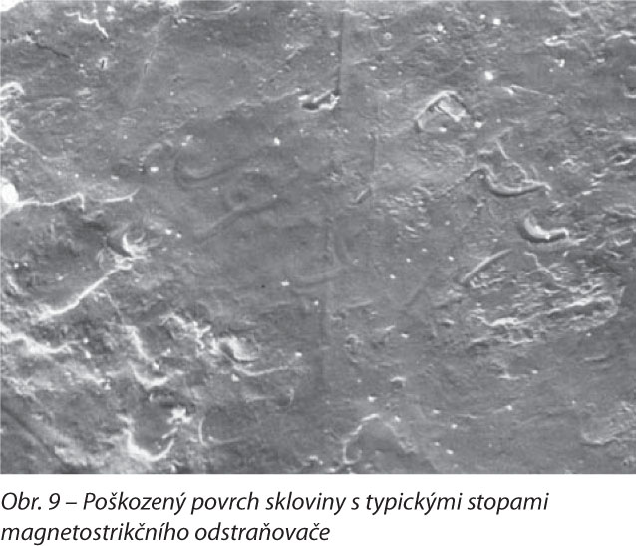
Poškození skloviny

Slide 32
Pracovní technika při práci s ručními nástroji
držíme je jako psací pero, prostředníčkem se opíráme o zubní řadu - vyvinutí dostatečné síly, zabránění sklouznutí nástroje (poranění pacienta nebo ošetřujícího)
dlátko – jemné nárazy směrem od sebe
scalery a kyrety – tahem od apexu směrem koronárním
po použití nástroje brousit!

Slide 33
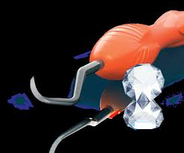
Děkuji za pozornost

